Slide 1
Согласные звуки [т], [т,], буквы Т, т.
Учитель с/п «Речицкая НОШ» МБОУ «Семецкая СОШ» Сенькова И. В.

Slide 2
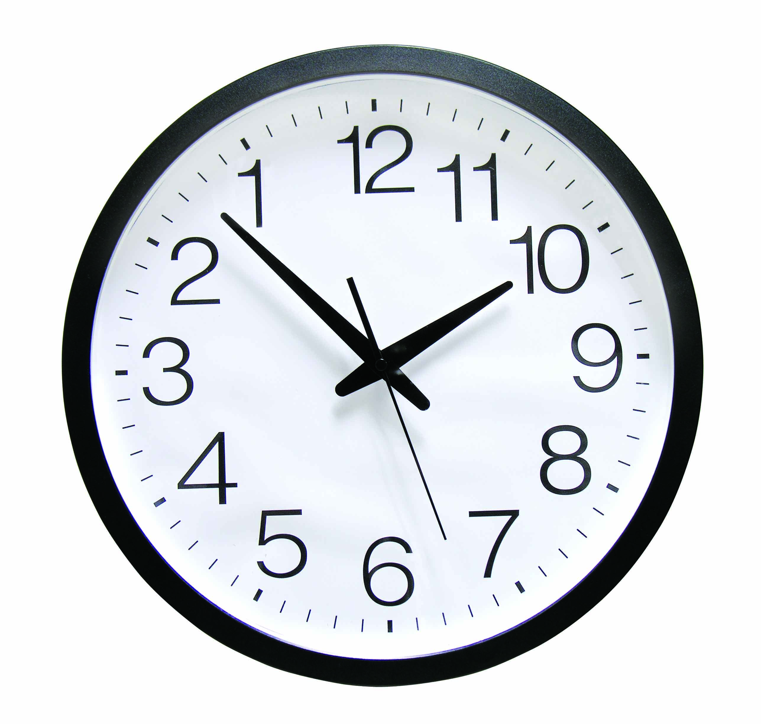
тик
- так

Slide 3
тик
- так
т'
т

Slide 4

Буква Т, как молоток,
Гвоздь вбивает в потолок.
Что за грохот, что за стук?
Буква Т стучит тук-тук

Slide 5
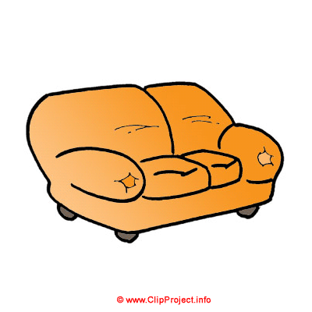
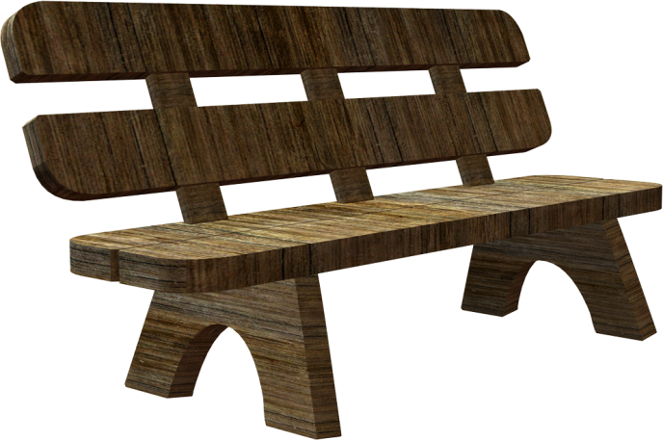
ТЫ
ТУ
ТИ
ТА
ТО

